Slide 1
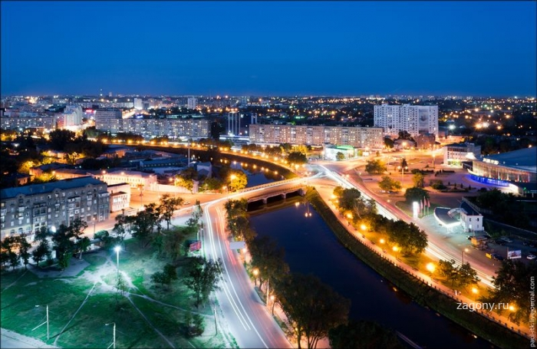
Харьков

Slide 2
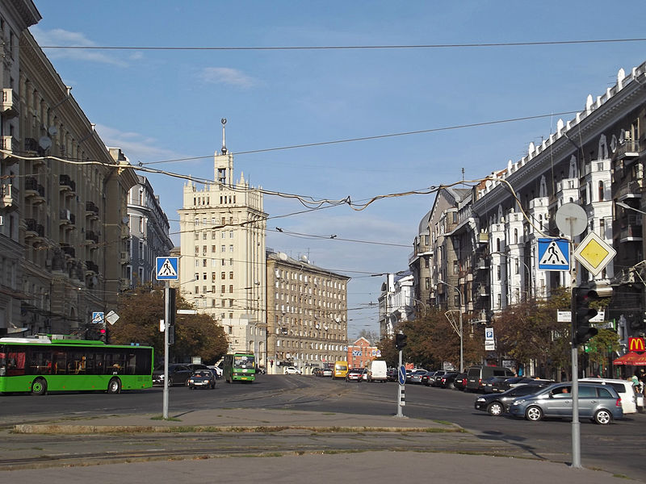
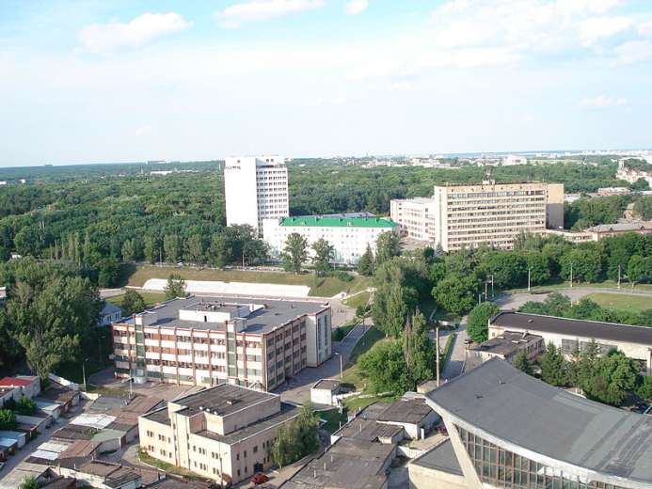
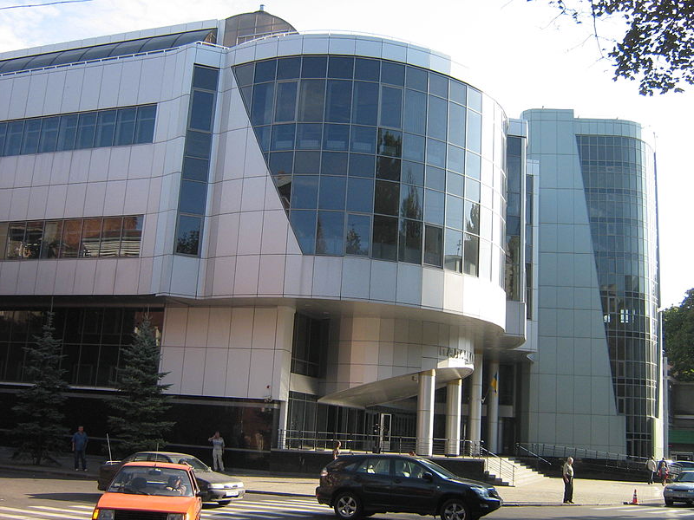
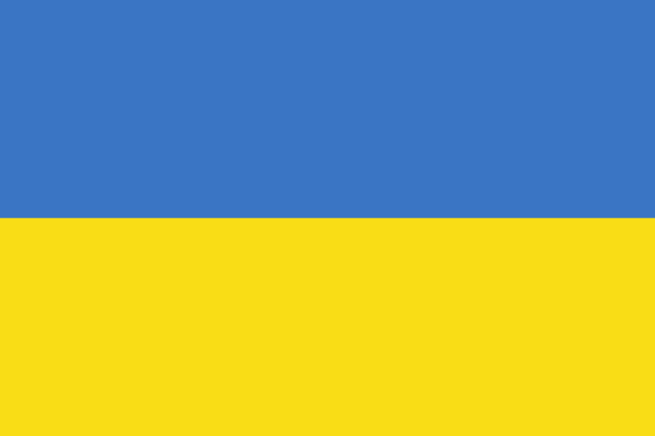
План
Общая информация
История
Население
Образование
Архитектура
Города-побратимы

Slide 3



Общая информация
Страна | Украина
Городской голова | Геннадий Кернес
Первое упоминание | 1552 год
Площадь | 350 км²
Тип климата | умеренно-континентальный
Население | ↗1 451 461 человек
Агломерация | 1 730 000 человек
Награды

Slide 4
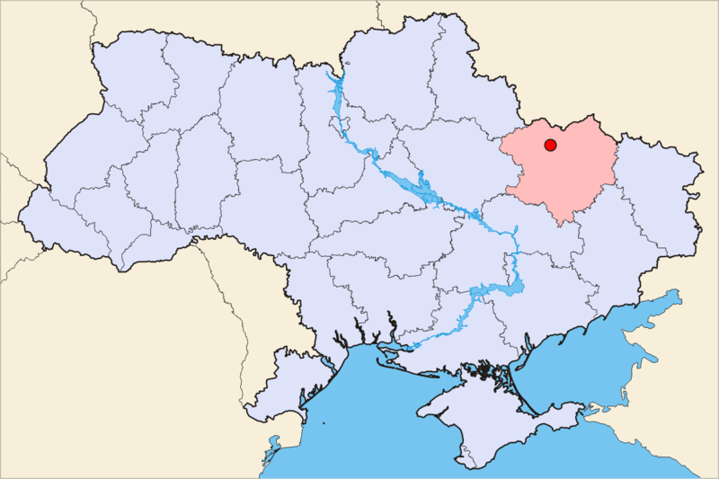
Общая информация
Харьков (укр. Харків) — крупнейший город в восточной части Украины, административный центр Харьковской области. Второй по численности населения город Украины. Был крупнейшим центром танко-, тракторо-, турбиностроения и третьим по величине индустриальным, научным и транспортным центром СССР после Москвы и Ленинграда. Во второй половине XX века — главный транспортный узел Юго-Восточной Европы.
Город находится на крайнем юге Среднерусской возвышенности. В пределе города протекают реки Харьков, Лопань, Уды, Немышля, Алексеевка, Саржинка, Очеретянка, Роганка, Студенок. Средняя высота города над уровнем моря — 135 м

Slide 5
Существуют различные даты основания современного города на месте древнего Харьковского городища — от 1630 до 1655 года. Основателем города в 18 веке считался мифический казак XVI — начала XVII веков (или даже XVIII века) Харько.
В раннем Средневековье на территории Харьковской области жили кочевые племена: сначала готы, затем аланы, потом хазары, печенеги, половцы.
После учреждения губернии становится её центром (1765). Город был военно-оборонным и ремесленно-земледельческим центром. В XVII веке город стал центром проведения многочисленных ярмарок, и постепенно превратился в торгово-ремесленный, а позже и фабрично-заводской центр.
Харьков был наиболее населённым на момент оккупации городом Советского Союза, побывавшим в фашистской оккупации во время Великой Отечественной войны. Население города 1 мая 1941 года составляло 901 тысячу человек.
С момента независимости Украины в Харькове более 20 лет впервые за всю его историю в мирное время наблюдалась депопуляция населения.
27 апреля 2014 года произошли стычки между проукраински настроенными участниками марша "За единство Украины и настроенными пророссийки cторонниками федерализации Украины с георгиевскими ленточками. В результате столкновений пострадали 14 человек.
История

Slide 6
Население
Город занимает 1-е место в области и 2-е место на Украине по количеству населения.
С момента независимости Украины в Харькове впервые за всю его историю в мирное время более 20 лет (с 1992 до 2012) наблюдалась депопуляция населения.
Харьков входит в восьмёрку самых населённых городов Восточной Европы (После Москвы, Санкт-Петербурга, Киева, Варшавы, Бухареста, Будапешта и Минска).

Slide 7
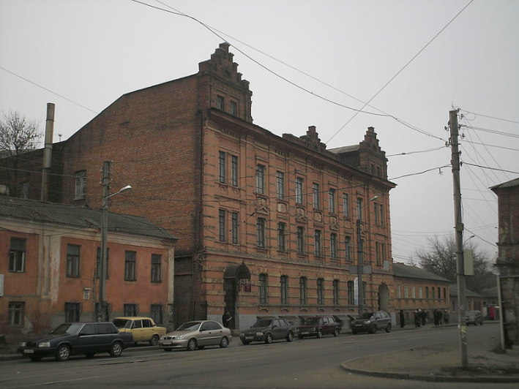
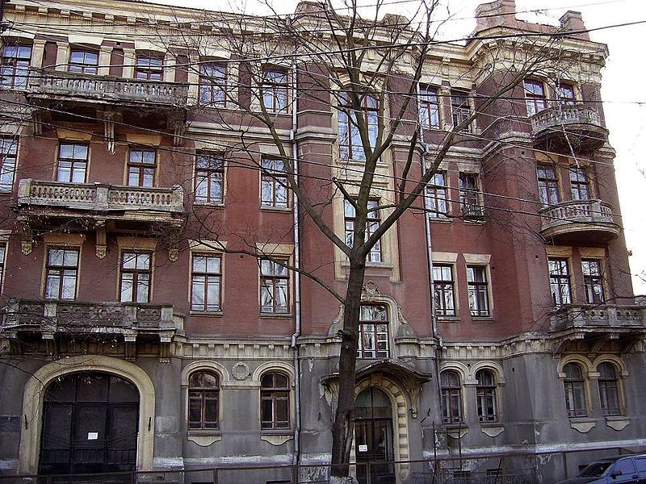
Образование
В настоящее время в Харькове готовят специалистов 69 вузов различных форм собственности и уровней аккредитации, среди которых 17 университетов и 9 академий. ХАИ (авиационный) — является образовательным брендом с мировым именем, его аббревиатура в расшифровке не нуждается. Специализации вузов самые различные: от технических — до аграрных, от военных — до творческих, от медицинских — до экономических. В вузах Харькова обучается более 200 тысяч студентов, в том числе около 12 тысяч — иностранных.
Электромеханический техникум транспортного строительства
Железнодорожный техникум

Slide 8
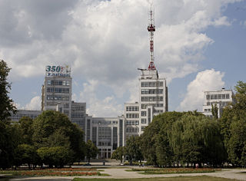
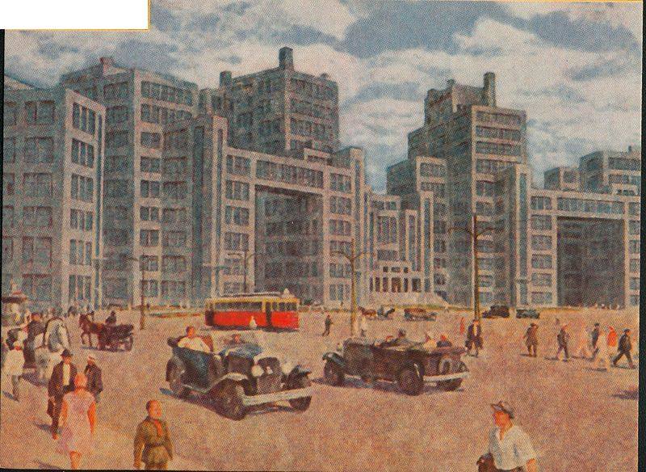
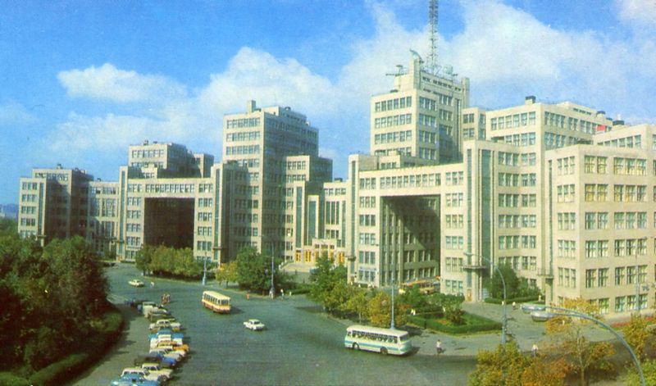
Архитектура
ГОСПРОМ
Дом Государственной промышленности, построенный на центральной площади города Харькова — площади Дзержинского ( пл.Свободы). Памятник архитектуры в стиле конструктивизм.

Slide 9
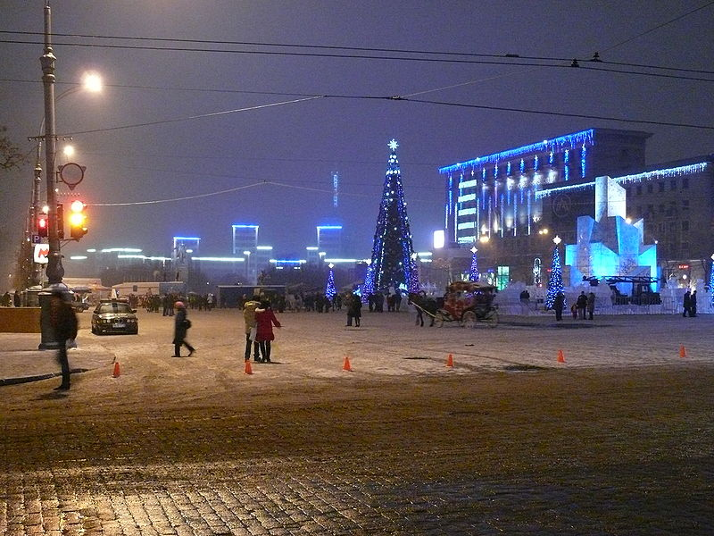
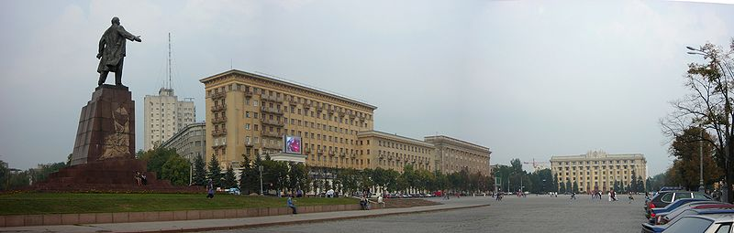
Архитектура
ПЛОЩАДЬ СВОБОДЫ
Центральная площадь Харькова, является четвертой по величине
площадью Европы и девятой — мира.

Slide 10
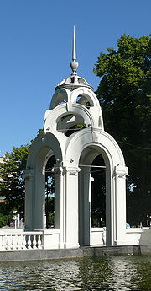
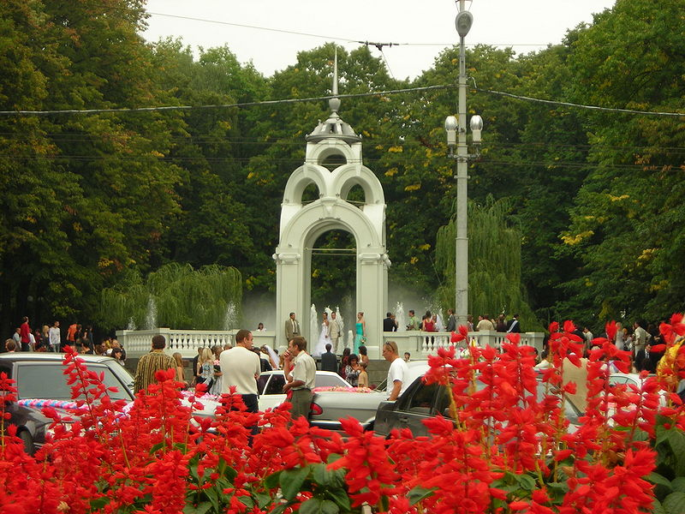
Архитектура
СТЕКЛЯННАЯ СТРУЯ
Беседка и фонтан в Харькове, один из символов города. Расположена по Сумской улице в сквере Победы, напротив здания ХАТОБа. Стеклянная струя была сооружена в 1947 году по проекту архитектора В.И.Коржа.

Slide 11
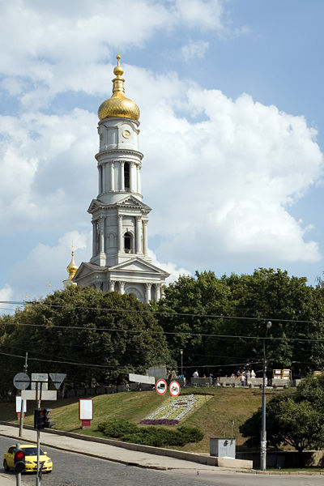
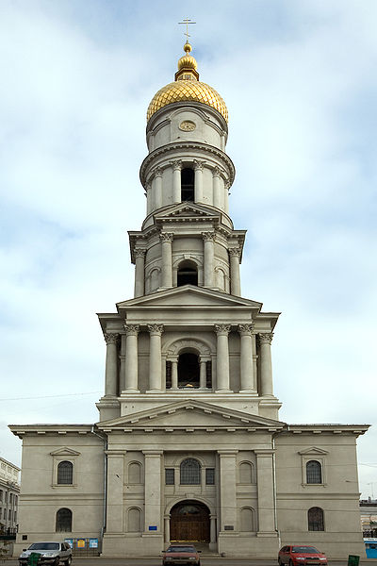
Архитектура
УСПЕНСКИЙ СОБОР
Здание древнейшего православного храма города Харькова в честь Успения Пресвятой Богородицы. С XVII века несколько раз перестраивался. Собор расположен в центре города на Университетской горке на берегу реки Лопань.

Slide 12
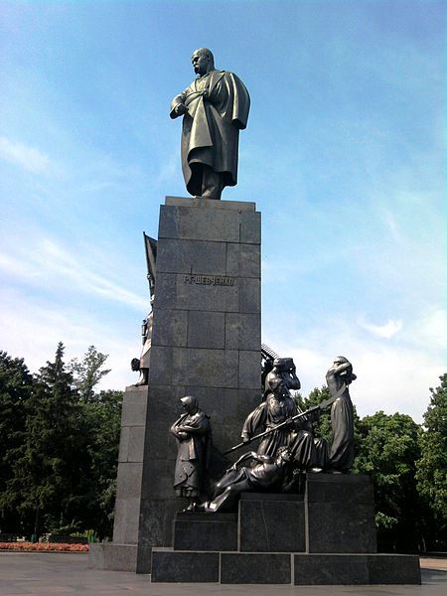
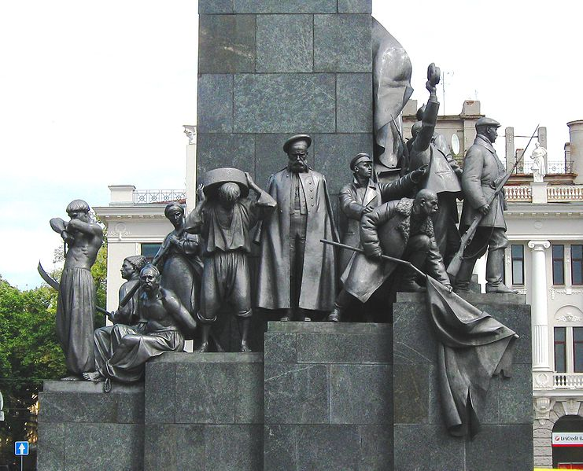
Архитектура
ПАМЯТНИК ТАРАСУ ШЕВЧЕНКО
Монумент расположен в центре Харькова — в Саду имени Т. Г. Шевченко, при входе на центральную аллею со стороны улицы Сумской. Памятник органически связан с окружающим парковым пейзажем и городским архитектурным ансамблем. Общая высота монумента — свыше 16 метров, высота статуи Тараса Шевченко — 4,5 метров.

Slide 13
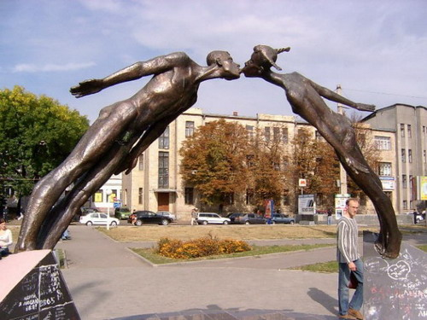
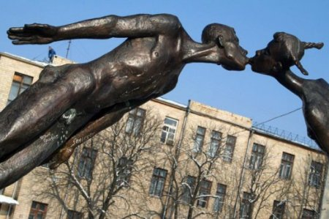
Архитектура
ПАМЯТНИК ВЛЮБЛЕННЫМ
Памятник влюбленным был открыт 1 сентября 2002 года на Харьковской площади Свободы. На открытие памятника были приглашены молодежь, студенты и все влюбленные.

Slide 14
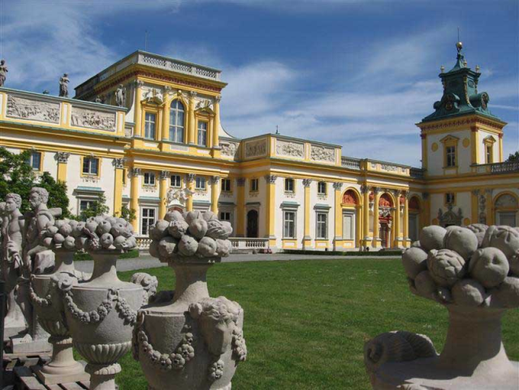
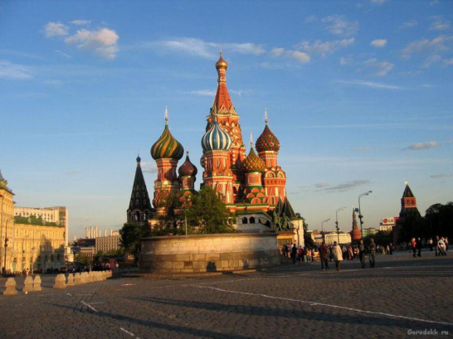
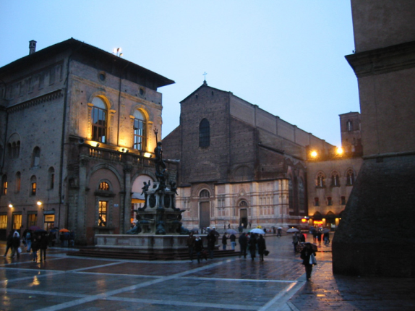
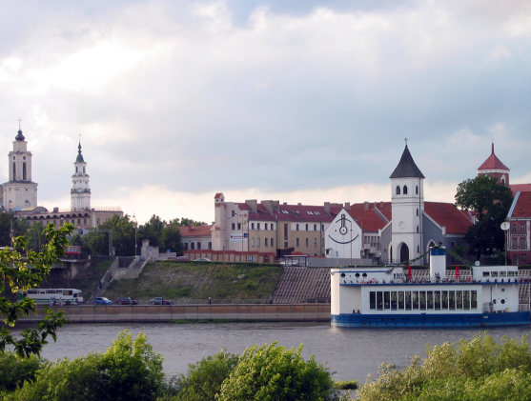
Города-побратимы
У Харькова есть много городов-побратимов. Наиболее известные из них:
Москва
Санкт-Петербург
Новосибирск
Болонья
Варшава
Лидс
Каунас
Тяньцзинь
Варна

Slide 15
Спасибо за внимание

